Slide 1

CPU Scheduling Project
Report
광운전산학회

Slide 2
목차
팀원
초록
CPU 스케줄링의 필요성
프로젝트의 목적과 사용된 커널
서론
프로세스
스케줄링 알고리즘
성능 측정 방법과 예상 결과
본론
공통 구현사항
세부 구현사항 (FCFS, RR, SJF)
실행 결과
성능 비교 및 분석
고찰 및 결론
유영준: 스케줄링 커널 코드 구현, 구현사항 작성
유정수: 스케줄링 이론 조사, 성능 분석 보고서 작성

Slide 3
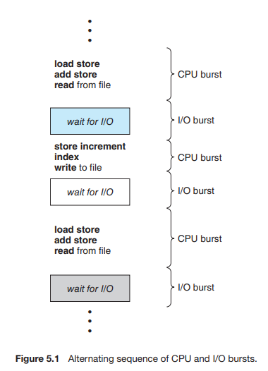
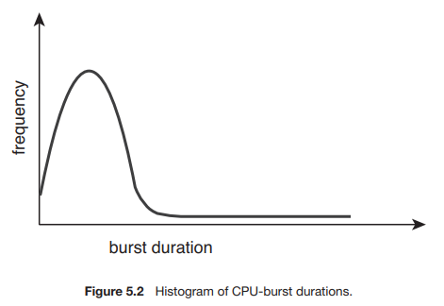
1-1. CPU 스케줄링의 필요성
만약 한 프로세스가 프로세서를 계속 점유하면 상당히 불편할 것이다. 워드 문서를 작성하는 동안 유튜브에서 음악을 감상할 수도 없을 것이며, 웹서핑을 할 때 2개 이상의 웹사이트에 방문할 수도 없다. 그렇게 때문에 여러 개의 프로세스가 번갈아 실행되는 멀티태스킹은 필수적이다.
또한 대부분의 프로세스는 I/O bound 프로세스이다. 그러나 만약 CPU bound 프로세스가 CPU를 계속 차지하면 CPU가 필요한 I/O bound 프로세스가 오랫동안 CPU를 기다리게 되며, 사용자와 상호작용하는 응답 시간(response time)이 느려질 것이다. 따라서 각 프로세스에게 CPU를 사용할 기회를 적절히 분배해야 한다.
그렇다면 CPU는 ready queue에 대기 중인 여러 개의 프로세스 중에서 어떠한 프로세스를 먼저 실행시키고, 그 뒤에는 어떤 프로세스를 실행시켜야 할까? 그 해답을 제공하는 것이 바로 CPU 스케줄링이다. CPU 스케줄링은 그 스케줄러 내부의 알고리즘에 따라 어떤 프로세스를 실행시킬지에 대한 다양한 답을 제시한다.
Image Source: Abraham Silberschatz, Operating System Concepts 10th edition

Slide 4

1-2. 프로젝트의 목적과 사용된 커널
이번 프로젝트에 사용된 커널은 debian linux kernel의 maintainer이신 한승훈 개발자의 저서 <64비트 멀티코어 OS 원리와 구조>에서 기술된 MINT64 OS를 사용했고, 리눅스 가상 머신(VMware, Ubuntu 22.04 LTS)에서 커널 빌드를 진행했다.
배포된 커널은 Multilevel Queue 기반의 Round Robin으로 동작한다. 따라서 이번 프로젝트에서는 책에서 기술되지 않은 SJF, FCFS 알고리즘을 직접 구현하고, 3가지 스케줄링 알고리즘(FCFS, RR, SJF)의 성능을 측정하여 비교, 분석한다.

Slide 5
2-1. 프로세스
CPU 스케줄링을 이해하기 전에 우선 프로세스의 이해가 선행되어야 한다. 프로세스란 어떠한 프로그램이 메모리에 올려져서 실행되고 있는 상태를 말한다. 메모리에는 프로그램이 어떠한 기능을 하는지를 나타내는 명령어들의 집합이 있고, 그 명령어를 CPU에 전달하는 fetch 과정을 통해 프로세스가 실행된다.
프로세스들은 각각 상태를 가진다.
New: 프로세스가 생성된 상태
Ready: 프로세스가 Running state로 되기 위해 대기중인 상태
Running state: 프로세스가 CPU에서 실행중인 상태
Waiting state: 프로세스가 I/O나 이벤트를 받기위해 대기중인 상태
Terminate state: 프로세스가 끝난 상태
위의 state중에서 주목할 것은 ready state이다. ready state 상태의 프로세스들은 ready queue에서 대기중이고, ready queue 중에서 한가지의 프로세스가 CPU에 의해 처리될 수 있다.

Slide 6



2-2. 스케줄링 알고리즘
First Come, First Served (FCFS)
먼저 요청된 프로세스가 CPU를 먼저 점유하는 방식으로, non-preemptive하다.
아래 3개의 프로세스가 순서대로 도착한 경우 average waiting/turnaround time은 각각 17, 27이다.
그러나 도착한 순서가 P2, P3, P1이라면 average waiting/turnaround time이 각각 3, 13으로 감소한다.
위와 같이 waiting/turnaround time이 어느 프로세스가 먼저 요청되는지에 따라 다른데, 만약 첫 번째의 순서처럼 요청된다면 성능 저하가 발생할 수 있다. 이를 Convoy Effect라 하는데, burst time이 긴 프로세스가 먼저 CPU를 점유하여 burst time이 짧은 프로세스들이 그만큼 기다리게 되는 효과를 말한다.
Image Source: Abraham Silberschatz, Operating System Concepts 10th edition

Slide 7


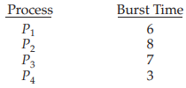

2-2. 스케줄링 알고리즘
Round Robin (RR)
먼저 요청된 프로세스가 CPU를 먼저 점유하되 CPU 점유 시간을 일정하게 분배하는 방식으로, preemptive하다. preemptive한 FCFS 알고리즘이라고도 불린다.
time quantum이 4일 때 위와 같은 순서로 프로세스가 CPU를 요청하면, average waiting/turnaround time은 각각 약 5.6, 15.6이다.
Shortest Job First (SJF)
요청된 프로세스들 중 실행 시간이 가장 짧은 태스크가 CPU를 먼저 점유하는 방식으로, non-preemptive하다. preemptive한 SJF 알고리즘으로 SRTF(Shortest Remaining Time First)가 있다.
위 그림과 같이 4개의 프로세스가 요청되었을 경우, 가장 짧은 프로세스부터 실행되므로 average waiting/turnaround time은 각각 약 9.3, 17.3이다.
Image Source: Abraham Silberschatz, Operating System Concepts 10th edition

Slide 8
2-3. 성능 측정 방법과 예상 결과
CPU 스케줄링 알고리즘의 성능을 측정하는 지표는 프로세스가 단위 시간당 몇 개나 끝나는지를 나타내는 throughput과, 프로세스가 생성된 후부터 끝날 때 까지의 시간을 나타내는 turnaround time이 있다. 또한 프로세스가 ready queue에 대기한 평균 시간을 나타내는 waiting time을 지표로 삼을 수도 있다.
Throughput: 단위 시간 당 처리하는 프로세스의 수
Turnaround Time: 프로세스가 처음으로 ready queue에 들어간 시점부터 종료되는 시점까지 걸린 시간
Waiting Time: 프로세스가 ready queue에서 대기한 시간
이번 프로젝트에서는 프로세스가 처음으로 ready queue에 들어간 arrival time과 종료된 end time을 측정하여 turnaround time을 구하고 waiting time도 측정하였다. 그러나 테스트 태스크들의 개수와 각각의 실행 시간이 모든 알고리즘에 대해 동일하게 적용되므로 throughput은 측정하지 않았다.
실행 시간이 500ms, 720ms, 350ms, 800ms, 100ms, 200ms, 650ms, 150ms인 8개의 프로세스가 순서대로 ready queue에 있을 때 각 알고리즘에 대한 성능을 이론적으로 예측할 수 있다.
 | FCFS | RR | SJF
Average Waiting Time | 1765ms | 1873.125ms | 940ms
Average Turnaround Time | 2198.75ms | 2306.875ms | 1373.75ms

Slide 9
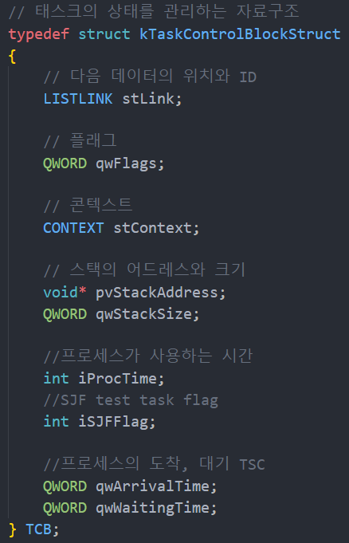
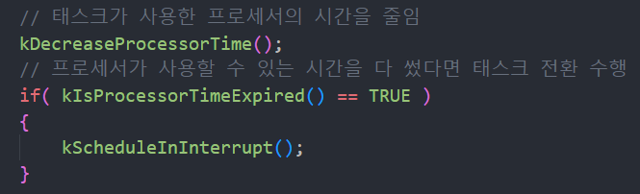
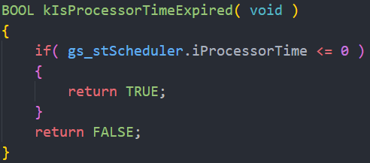
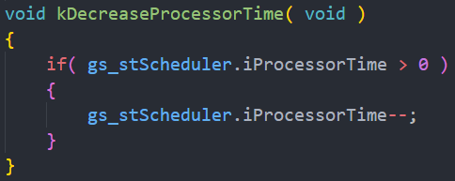
3-1. 공통 구현사항: Timer
구현한 모든 스케줄링 알고리즘들은 timer interrupt 기반으로 동작한다.
timer interrupt는 1ms 주기로 발생하고, timer interrupt handler 내부에서 CPU를 사용하는
task의 사용 시간을 1ms만큼 차감하며, 해당 task의 남은 실행 시간이 0인지 확인한다.
0이면 CPU를 사용할 새로운 task를 찾는다.
TCB struct에 있는 iProcTime 변수는 task가 사용하는 시간이다.
스케줄러에서 새로운 task를 찾으면, 해당 스케줄러가 task에게 허용할 CPU 실행 시간을
iProcTime으로 설정한다.
timer interrupt handler에서 kDecreaseProcessorTime()을 호출하여 task의 실행 시간을 줄인다.
kIsProcessorTimeExpired()으로 남은 실행시간이 0인지 확인하고 true일 경우 kScheduleInInterrupt()을 호출하여 스케줄링한다.
kScheduleInInterrupt()
kTimerHandler()
kIsProcessorTimeExpired()
kDecreaseProcessorTime()

Slide 10
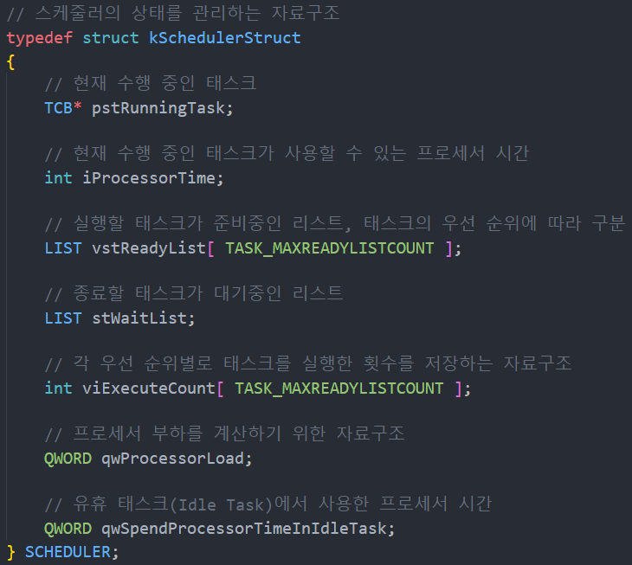
3-1. 공통 구현사항: Task
이번 프로젝트에서 사용한 커널은 round robin으로 동작하도록 구현되어 있어, 이를 적절하게 수정했다.
우선순위는 3단계로 나뉘는데, 각 우선순위마다 ready list를 두고, 각 list의 용도에 맞게 알고리즘을 적용하였다.
그리고 idle task가 종료할 task들을 위한 termination list을 두었다.
SCHEDULER struct에서 vstReadyList가 해당 우선순위의 list를 나타내고, iProccessorTime가 현재 수행중인
task의 남은 수행 시간을 나타낸다. 또한 pstRunningTask는 현재 수행중인 task의 TCB struct pointer이다.
test task 전용 ready list
테스트하고자 하는 알고리즘이 적용된다.
TASK_FLAGS_HIGHEST
console shell 등의 일반 task 전용 ready list
TASK_FLAGS_MEDIUM
Round Robin으로 동작
idle task 전용 ready list
TASK_FLAGS_LOWEST

Slide 11
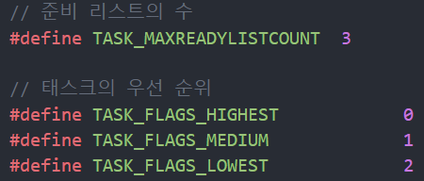
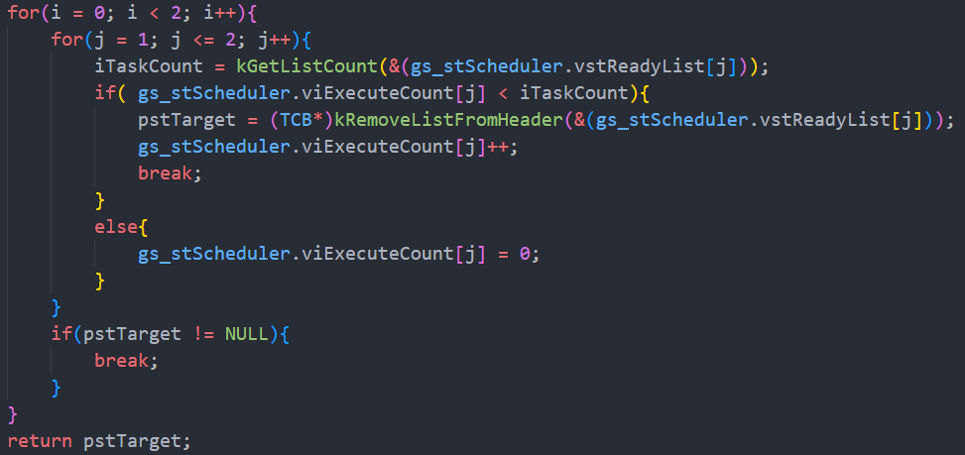
3-1. 공통 구현사항: Task
실행하는 모든 task의 우선 순위는 3단계로 나뉜다.
우선순위 0은 test task 전용 우선순위로 가장 높다. 이 우선순위를 가진 task가 존재하면 원활한 성능 측정을 위해 우선순위 1, 2인 task는 실행하지 않는다.
우선순위 1은 console shell task 및 일반 task의 우선순위로, 명령을 입력 받아 적절한 함수를 호출한다.
우선순위 2는 idle task 전용 우선순위로, 우선순위 1인 task들이 한 번씩 실행되면 CPU를 점유한다. Idle task는 termination list에 있는 task를 종료하고 자원을 회수하는 역할을 담당한다.
우선순위 0인 task를 선택하는 과정은 스케줄링 알고리즘마다 다르지만,
우선순위 1, 2의 경우는 3가지 알고리즘에 대해 모두 동일하다.
kGetNextTaskToRun()에서 우선순위 1, 2인 task 탐색

Slide 12
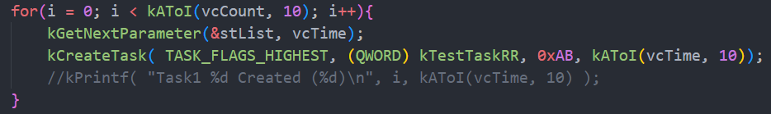

3-1. 공통 구현사항: Test Task Flag
OS에서 regular task와 test task를 구분하기 위해 TCB에 해당 task가 test task임을 나타내는 플래그를 추가했다.
플래그 변수 이름은 i{RR/FCFS/SJF}Flag이며 0이 아닐 경우 test task임을 나타낸다.
우선 test task를 생성하는 함수에서 kCreateTask()를 호출할 때 플래그 값 0xAB를 인자로 넘긴다.
이후 kCreateTask() 내부에서 플래그 값을 인자로 받아 TCB 생성 시 해당 필드를 초기화한다.
이 플래그는 스케줄링 과정에서 사용된다.
kCreateRRTask()
kCreateTask()

Slide 13

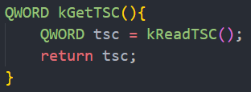
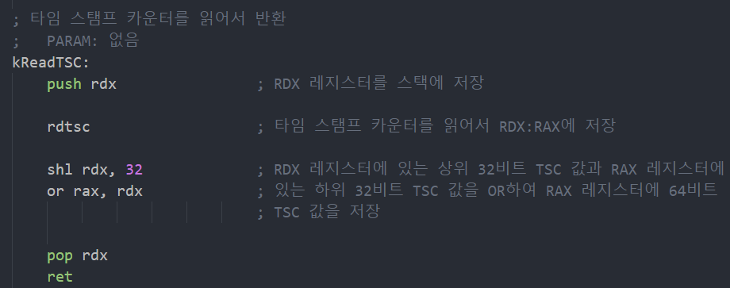
3-1. 공통 구현사항: Timestamp
이 프로젝트에서는 task의 arrival time(task가 처음으로 ready list에 들어가는 시점), waiting time(task가 ready list에 있는 시간), end time(termination list에 들어가는 시점)을 이용하여 turnaround time, total waiting time을 구하므로, 프로세스의 arrival time, waiting time을 저장하는 변수를 TCB에 정의한다.
test task의 실행 시간 측정은 TSC(Time Stamp Counter)를 이용한다. TSC는 64bit register로 1 clock마다 1씩 증가하는 클럭 카운터이다. 이 값을 이용하여 종료 시점의 카운터 값에서 시작 시점의 카운터 값을 빼면 실행 시간을 구할 수 있다.
kReadTSC()는 커널에서 지원하는 어셈블리 함수로, TSC 값을 반환한다. 또한 Task.c 함수 내에서 TSC 값을 읽기 위해 kReadTSC()를 호출하는 wrapper 함수인 kGetTSC()를 정의했다.
Task.h: TCB
ConsoleShell.c: kGetTSC()
AssemblyUtility.asm: kReadTSC()

Slide 14
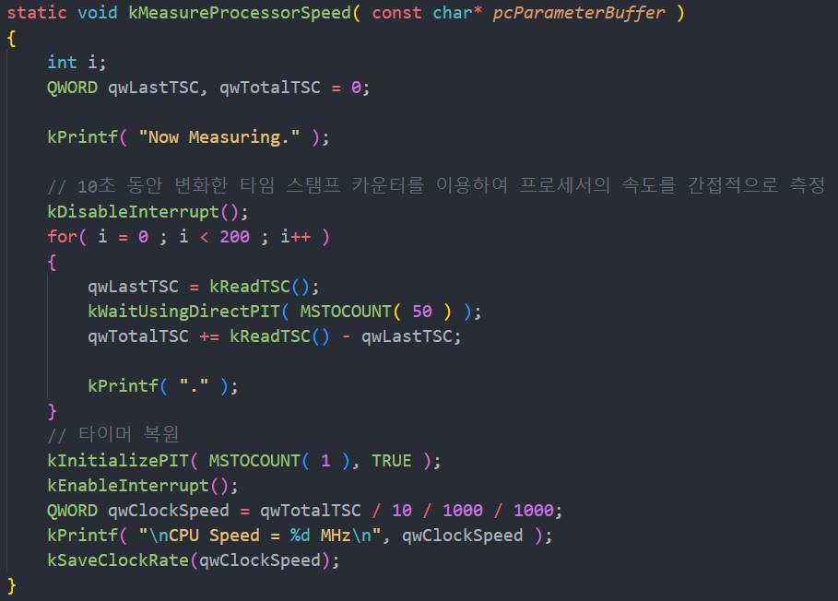
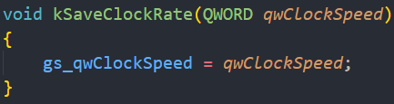

3-1. 공통 구현사항: Measuring CPU speed
TSC 값을 시간으로 변환하기 위해서는 CPU speed를 알아야 한다. 실행 시간은 clock cycle / CPU speed로 구할 수 있기 때문이다. 따라서 테스트를 진행하기 전에 CPU 속도 측정을 진행한다.
CPU speed는 커널에서 지원하는 kMeasureProcessorSpeed()를 사용한다. Terminal에 cpuspeed를 입력하면 kMeasureProcessorSpeed()가 호출되어 속도를 측정하고, 별도로 정의한 함수 kSaveClockRate()로 Task.h의 정적 변수인 gs_qwClockSpeed에 측정된 값이 저장된다.
Task.c: kMeasureProcessorSpeed()
Task.h: gs_qwClockSpeed
ConsoleShell.c: kMeasureProcessorSpeed()

Slide 15
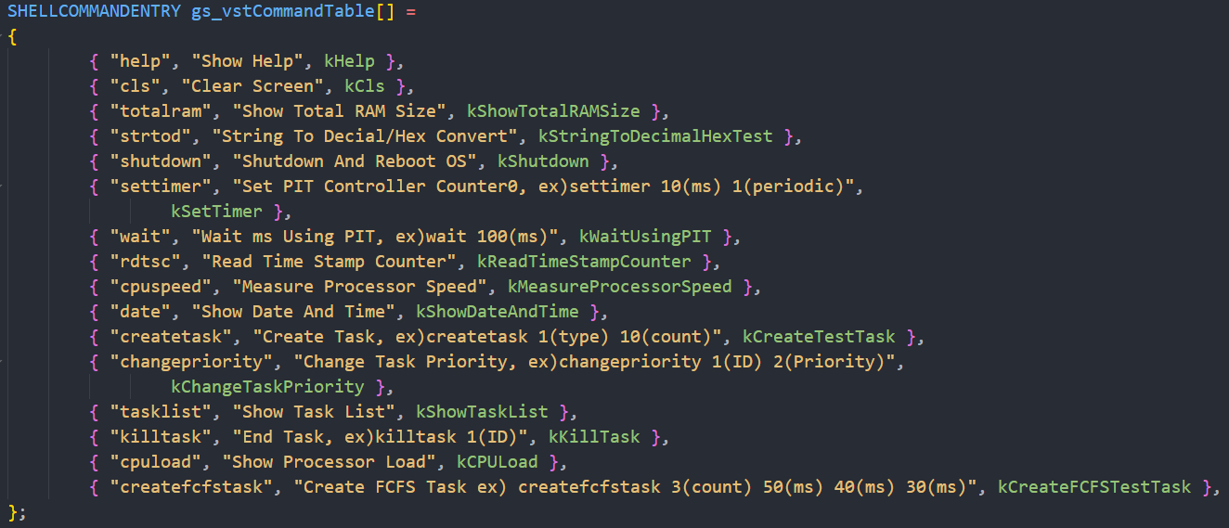
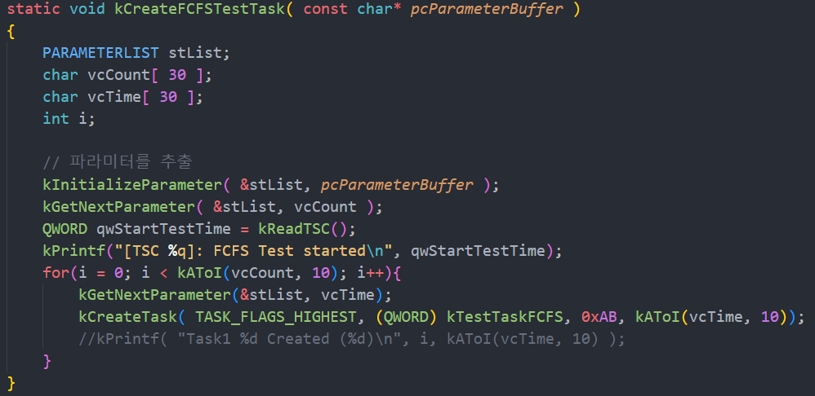
3-1. 공통 구현사항: Create Test Task
해당 스케줄링 알고리즘을 실험하기 위한 test task를 만드는 작업은 shell command로 구현했다.
createsjftask, createrrtask, createfcfstask count task1runtime task2runtime…
Command table에 추가
kCreateFCFSTestTask, kCreateSJFTestTask, kCreateRRTestTask 함수가 호출되며 count와 task의 실행 시간 인자를 넘긴다.
해당 함수 내에서 kCreateTask()를 호출하여 test task를 생성한다.
kCreateFCFSTestTask()

Slide 16
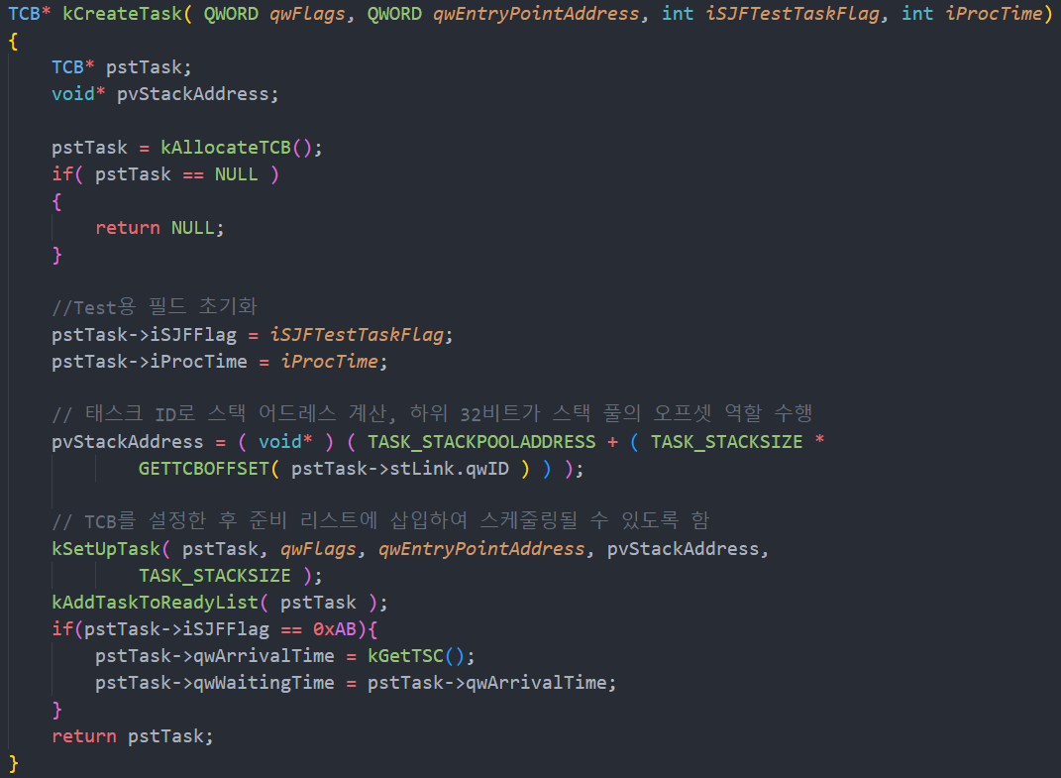
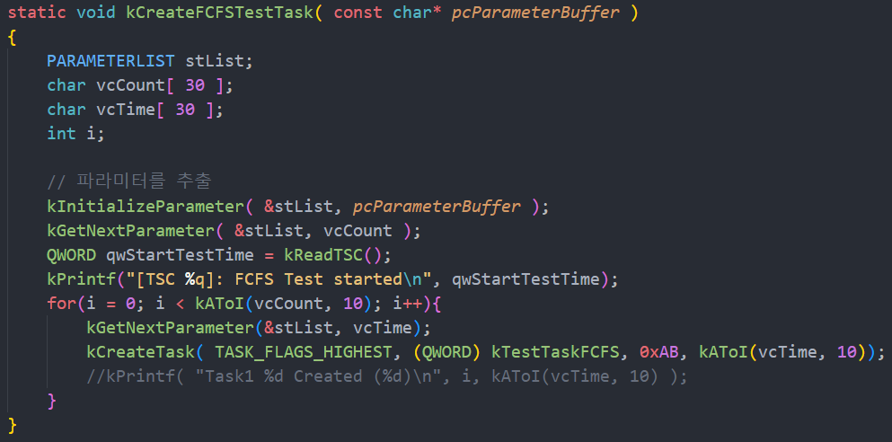
3-1. 공통 구현사항: Create Test Task, Save Arrival/Waiting Time
Terminal에 create{rr, fcfs, sjf}task를 입력하면 kCreate{RR, FCFS, SJF}Task()가 호출된다. 그리고 테스트가 시작되었을 때의 TSC 값을 출력한다.
kCreateTask()를 호출하여 test task를 생성한다. 이때 우선순위는 최상위로, 해당 task가 실행할 테스트용 함수의 entry point, test task 플래그, 실행 시간을 인자로 넘긴다.
test task 플래그와 실행 시간을 설정하고 해당 task를 ready list에 추가한다.
ready list에 삽입한 task가 test task일 경우 TCB에 arrival time을 저장한다. 또한 ready list에 삽입된 것이므로 waiting time을 현 시점의 TSC 값(arrival time)으로 저장한다.
Task.c: kCreateTask()
ConsoleShell.c: kCreateFCFSTestTask()

Slide 17
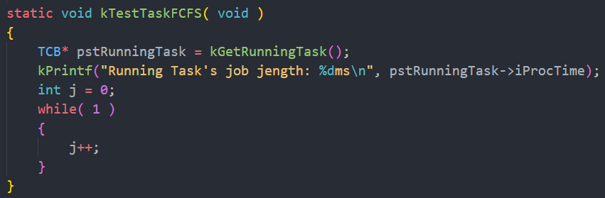
3-2. 세부 구현사항 (FCFS): Test Task Function
1. FCFS가 정확히 먼저 요청된 task를 먼저 수행하는지 확인하기 위해, test 전용 함수를 실행하는 task의 실행 시간을 출력하는 코드를 추가했다.
ConsoleShell.c: kTestTaskFCFS()

Slide 18
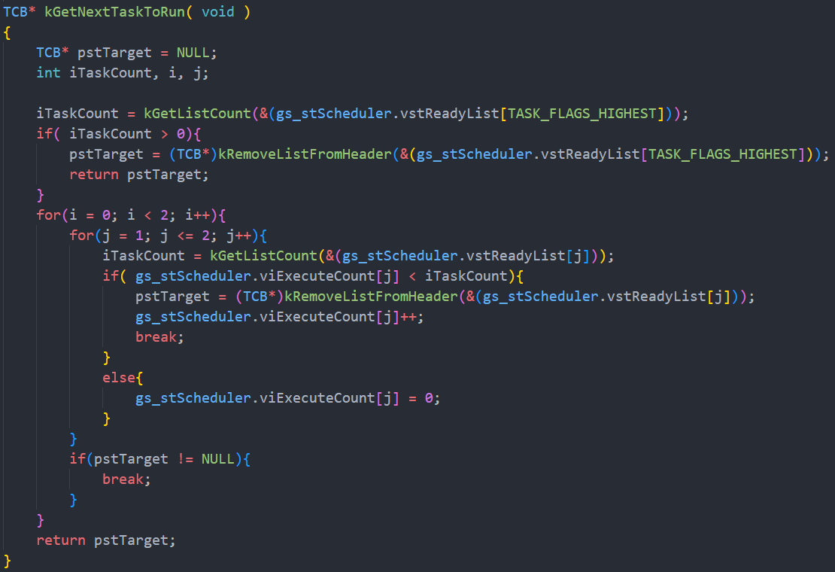
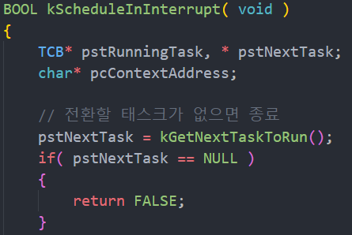
3-2. 세부 구현사항 (FCFS): Scheduling
해당 OS에는 1ms마다 timer interrupt가 발생하고, regular task는 5ms마다 선점되며, 이때 kScheduleInInterrupt()가 호출된다.
kScheduleInInterrupt() 내에서는 먼저 다음에 실행할 task를 선택하는 kGetNextTaskToRun()이 호출된다.
kGetNextTaskToRun()에서는 먼저 HIGHEST 우선순위의 list에 test task가 있는지 확인하고, 없을 경우 MEDIUM, LOWEST 우선순위의 task가 실행된다. 만약 있을 경우 다음을 진행한다.
FCFS는 처음으로 요청된(arrived) task가 실행되므로, list에서 head인 task일수록 빨리 요청된 것이고, tail일수록 늦게 요청된 것이다. 따라서 새로운 task를 선택할 때는 head에 있는 task를 선택한다.
Task.c: kGetNextTaskToRun()
Task.c: kScheduleInInterrupt()

Slide 19
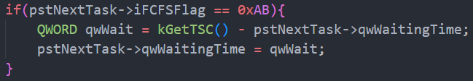

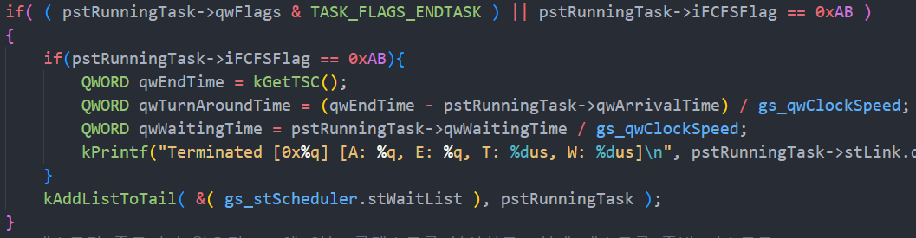
3-2. 세부 구현사항 (FCFS): Scheduling
선택된 task가 test task인 경우 현재 시점에서 ready list에 삽입된 시점의 차를 구해 총 대기 시간을 구하고, 이 값을 TCB에 다시 저장한다.
스케줄러 구조체에 기존에 실행하던(선점될) task를 pstRunningTask에 저장하고, 선점할 task로 업데이트한다.
FCFS에서 선점된 task는 종료 대상이므로, 해당 시점에서 TSC를 구하고 turnaround time과 total waiting time을 구한다. 그리고 종료되는 test task의 arrival time, end time, turnaround time waiting time를 출력하며, termination list에 추가한다.
스케줄러가 허용하는 CPU 사용 시간을 선점하는 task의 실행 시간으로 업데이트한다.
새롭게 실행하는 task는 1ms간격으로 timer interrupt가 발생할 때마다 task 실행 시간을 줄이며, 남은 실행 시간이 0이 되었을 경우에는 선점된다.
Task.c: kScheduleInInterrupt()
Task.c: kScheduleInInterrupt()
Task.c: kScheduleInInterrupt()
Task.c: kScheduleInInterrupt()

Slide 20
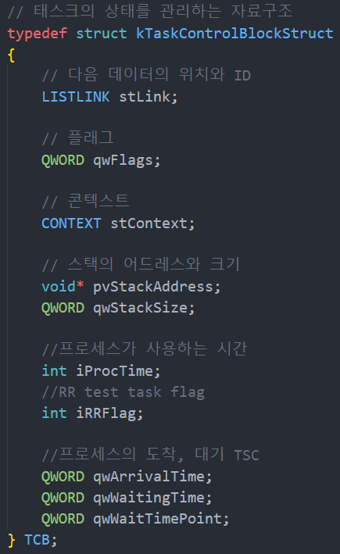
3-2. 세부 구현사항 (RR): Waiting Time Point
RR 알고리즘에서는 동일한 task가 ready list에 추가되고 삭제되는 동작이 여러 번 발생하므로, TCB에 ready list에 들어간 시점(TSC 값)을 저장하는 변수 qwWaitTimePoint와 누적 waiting time TSC 값을 저장하는 변수 qwWaitingTime을 분리하여 정의한다.

Slide 21
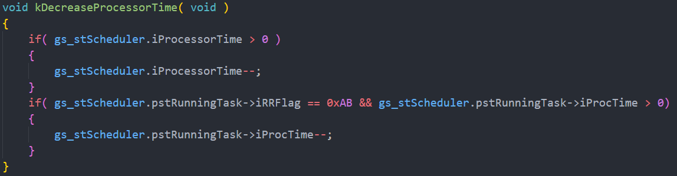
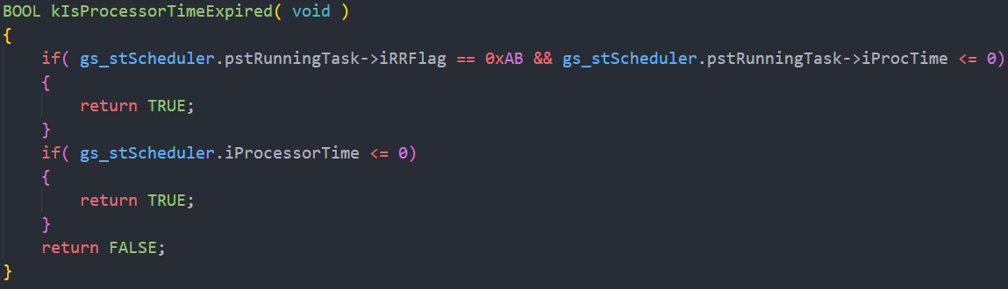
3-2. 세부 구현사항 (RR): Decrease Task Time
task의 남은 CPU 사용 시간을 감소할 때, 만약 해당 task가 test용이라면 test task의 남은 실행 시간 또한 줄인다.
task가 할당 받은 CPU 사용 시간을 모두 사용하였거나, task의 실행 시간이 0이 되었을 때 선점되도록 한다.
Task.c: kDecreaseProccessorTime()
Task.c: kIsProcessorTimeExpired()

Slide 22
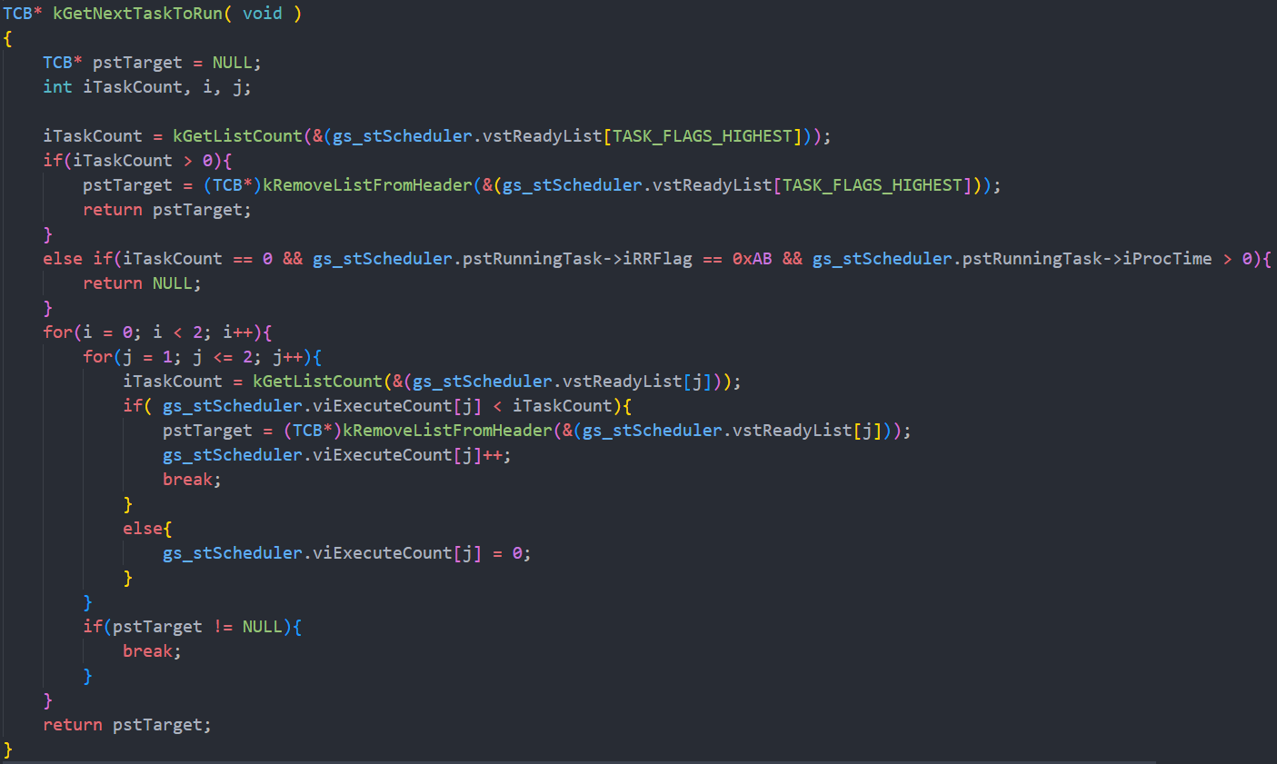
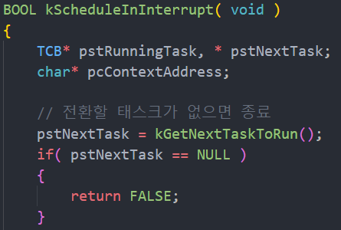
세부 구현사항 (RR): Scheduling
해당 OS에는 1ms마다 timer interrupt가 발생하고, 일반 task는 5ms마다 선점되며, 이때 kScheduleInInterrupt()가 호출된다.
kScheduleInInterrupt() 내에서는 먼저 다음에 실행할 task를 선택하는 kGetNextTaskToRun()이 호출된다.
kGetNextTaskToRun()에서는 먼저 HIGHEST 우선순위의 list에 test task가 있는지 확인한다. 만약 없을 경우, 마지막으로 실행한 task가 test task이고, 실행 시간이 남아 있다면 해당 task를 그대로 실행하도록 NULL을 반환한다. 이 조건 또한 만족하지 않는다면 MEDIUM, LOWEST 우선순위의 task가 실행된다.
HIGHEST 우선순위의 list에 task가 존재할 경우 다음을 수행한다. RR의 경우 요청된(arrived) 순서대로 CPU의 제어를 넘기므로, head부터 차례대로 실행하면 된다. 즉 head에 있는 task를 선택하면 된다.
Task.c: kGetNextTaskToRun()
Task.c: kScheduleInInterrupt()

Slide 23
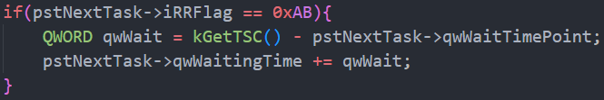
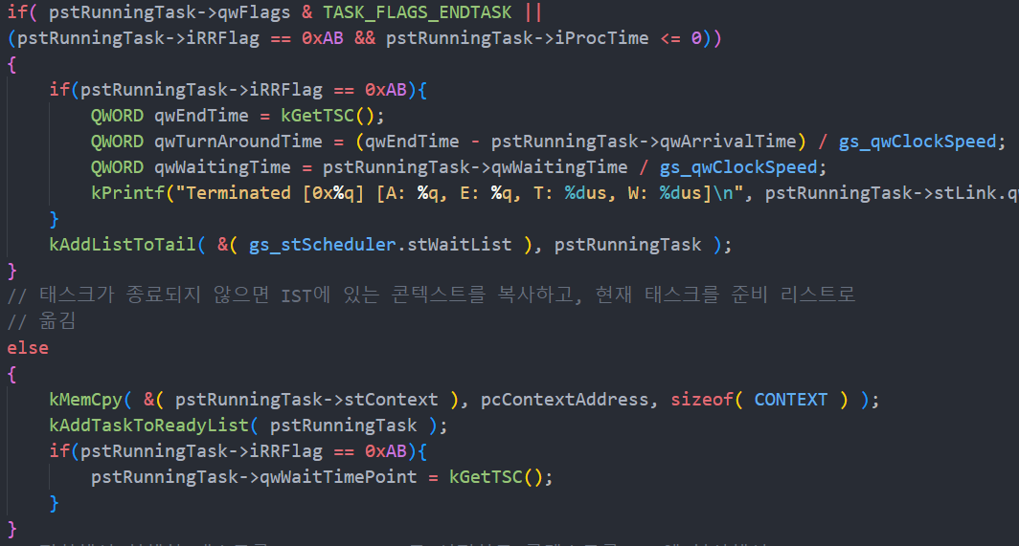
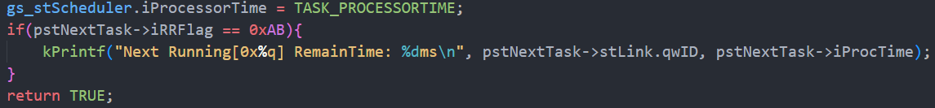
세부 구현사항 (RR): Scheduling
선택된 task가 test task인 경우 현재 시점에서 ready list에 삽입된 시점의 차를 구해 소요 대기 시간을 구하고, 이 값을 TCB에 저장한다. 그리고 스케줄러 구조체에 기존에 실행하던(선점될) task를 pstRunningTask에 저장하고, 선점할 task로 업데이트한다.
만약 test task의 남은 실행 시간이 0일 경우, 해당 시점에서 TSC를 구하고 turnaround time과 total waiting time을 구한다. 그리고 종료되는 test task의 arrival time, end time, turnaround time waiting time를 출력하며, termination list에 추가한다. 그러나 실행 시간이 남아 있을 경우 ready list에 다시 추가하며, 현재 시점부터 다시 waiting time을 계산해야 하므로 현 시점의 TSC 값을 TCB에 저장한다.
스케줄러가 허용하는 CPU 사용 시간을 선점하는 task의 실행 시간으로 업데이트한다. 또한 실행할 task의 남은 실행 시간을 출력한다.
새롭게 실행하는 task는 1ms간격으로 timer interrupt가 발생할 때마다 task 실행 시간을 줄이며, CPU 사용 시간이 5ms가 되거나 남은 실행 시간이 0이 되었을 경우에는 선점된다.
Task.c: kScheduleInInterrupt()
Task.c: kScheduleInInterrupt()
이 출력 코드는 정상 동작 여부를 확인할 때만 사용하고, 성능 분석 시에는 사용되지 않는다.
Task.c: kScheduleInInterrupt()

Slide 24
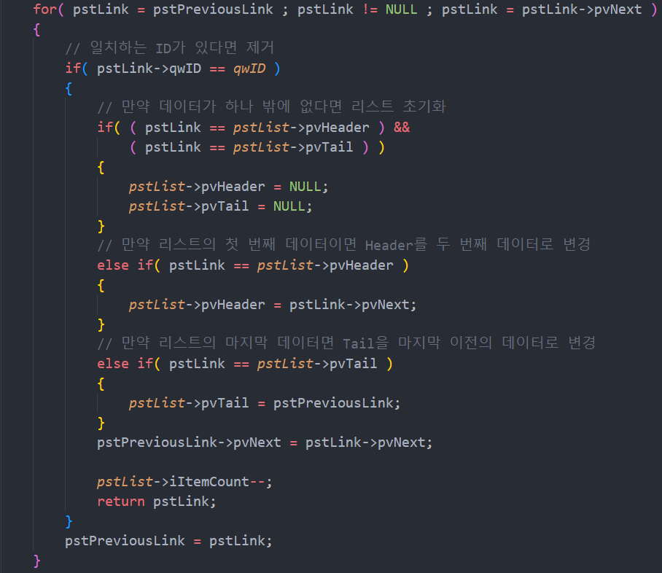
세부 구현사항 (SJF): Linked List
커널에서 기본적으로 정의된 linked list 자료구조는 Round Robin 알고리즘을 위한 자료 구조이므로 중간 노드의 삭제가 불가능하다. 그러나 SJF 알고리즘에서는 중간 노드를 선택해 제거할 필요가 있으므로 중간 노드 삭제 시 앞의 노드와 다음 노드를 이어주는 코드를 추가하였다.
List.c: kRemoveList()

Slide 25
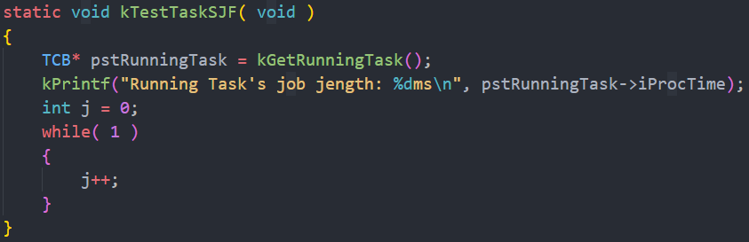
세부 구현사항 (SJF): Test Task Function
1. SJF가 정확히 실행 시간이 짧은 task를 먼저 수행하는지 확인하기 위해, test용 함수를 실행하는 task의 실행 시간을 출력하는 코드를 추가했다.
ConsoleShell.c: kTestTaskSJF()

Slide 26
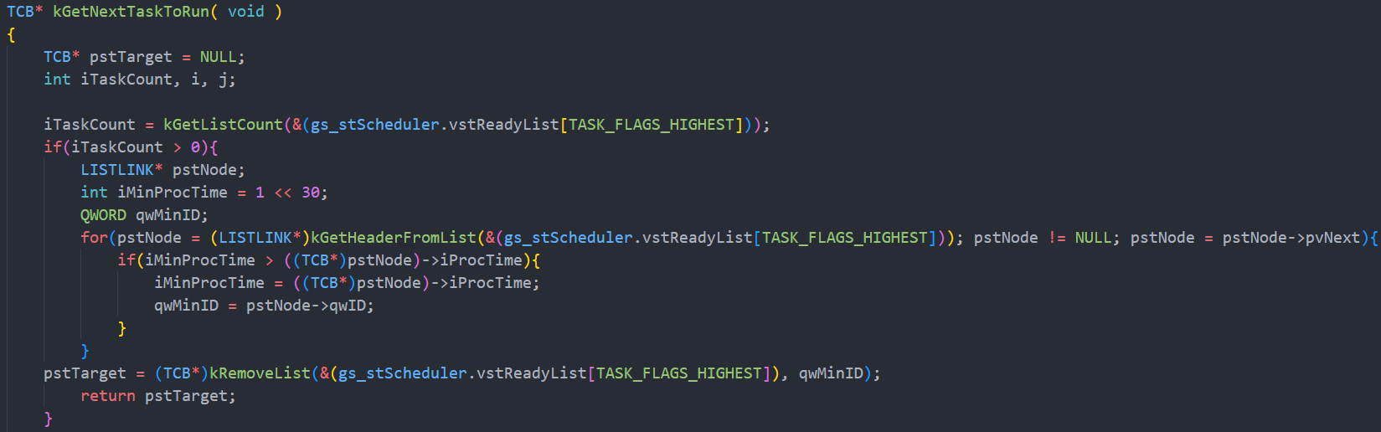
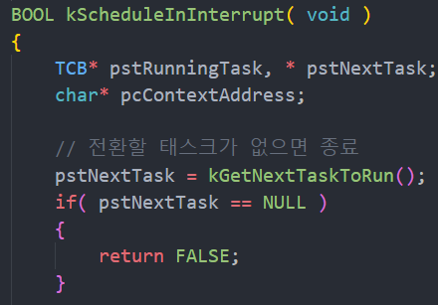
세부 구현사항 (SJF): Scheduling
해당 OS에는 1ms마다 timer interrupt가 발생하고, regular task는 5ms마다 선점되며, 이때 kScheduleInInterrupt()가 호출된다.
kScheduleInInterrupt() 내에서는 먼저 다음에 실행할 task를 선택하는 kGetNextTaskToRun()이 호출된다.
kGetNextTaskToRun()에서는 먼저 HIGHEST 우선순위의 list에 test task가 있는지 확인하고, 없을 경우 MEDIUM, LOWEST 우선순위의 task가 실행된다. 만약 있을 경우 다음을 진행한다.
SJF는 실행 시간이 가장 짧은 task를 선택하므로, ready list에서 실행 시간이 가장 짧은 task를 찾는다.
Task.c: kGetNextTaskToRun()
Task.c: kScheduleInInterrupt()

Slide 27
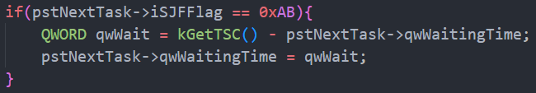
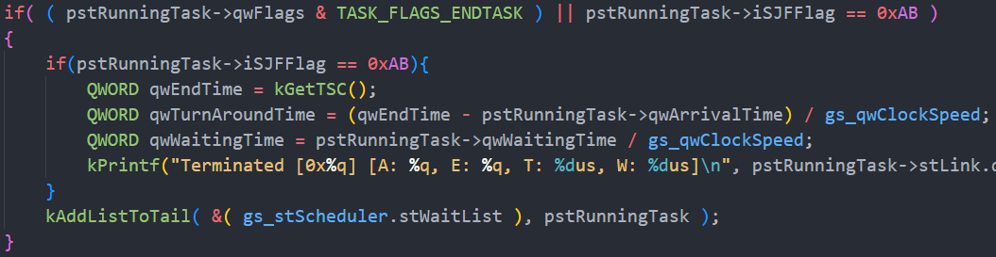
세부 구현사항 (SJF): Scheduling
선택된 task가 test task인 경우 현재 시점에서 ready list에 삽입된 시점의 차를 구해 총 대기 시간을 구하고, 이 값을 TCB에 다시 저장한다.
스케줄러 구조체에 기존에 실행하던(선점될) task를 pstRunningTask에 저장하고, 선점할 task로 업데이트한다.
SJF에서 선점된 task는 종료 대상이므로, 해당 시점에서 TSC를 구하고 turnaround time과 total waiting time을 구한다. 그리고 종료되는 test task의 arrival time, end time, turnaround time waiting time를 출력하며, termination list에 추가한다.
스케줄러가 허용하는 CPU 사용 시간을 선점하는 task의 실행 시간으로 업데이트한다.
새롭게 실행하는 task는 1ms간격으로 timer interrupt가 발생할 때마다 task 실행 시간을 줄이며, 남은 실행 시간이 0이 되었을 경우에는 선점된다.
Task.c: kScheduleInInterrupt()
Task.c: kScheduleInInterrupt()
Task.c: kScheduleInInterrupt()
Task.c: kScheduleInInterrupt()

Slide 28
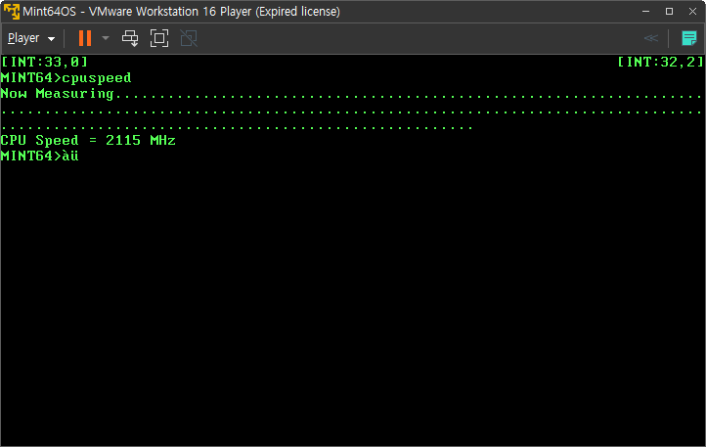
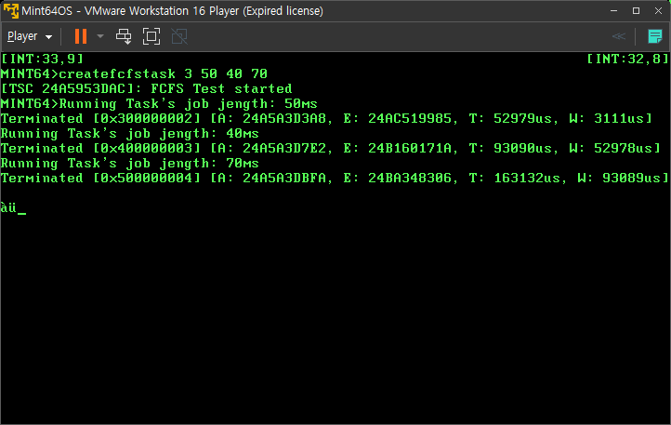
3-3. 실행 결과 (FCFS)
CPU speed
Test 50ms 40ms 70ms

Slide 29
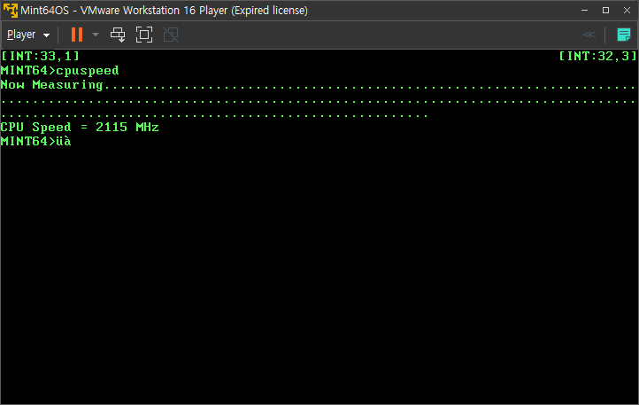
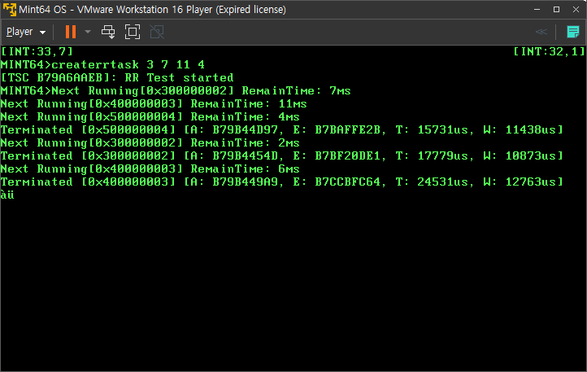
3-3. 실행 결과 (RR)
CPU speed
Test 7ms 11ms 4ms

Slide 30


3-3. 실행 결과 (SJF)
CPU speed
Test 50ms 40ms 70ms

Slide 31
성능 분석
총 8개의 프로세스를 실행하며 각 실행 시간은 500ms, 720ms, 350ms, 800ms, 100ms, 200ms, 650ms, 150ms이다. 프로그램에서 출력하는 측정 값은 다음과 같다. 이 값들을 이용하여 Average Waiting Time과 Average Turnaround Time을 구하여 각 알고리즘의 성능을 비교 및 분석했다.
A: Arrival Time으로 task가 처음으로 ready queue에 들어간 시점 (timestamp counter)
E: End Time으로 task가 termination queue에 들어간 시점 (timestamp counter)
T: Turnaround Time으로 arrival time부터 end time까지 걸린 시간 (microseconds)
W: task가 ready queue에서 기다린 시간 (microseconds)

Slide 32
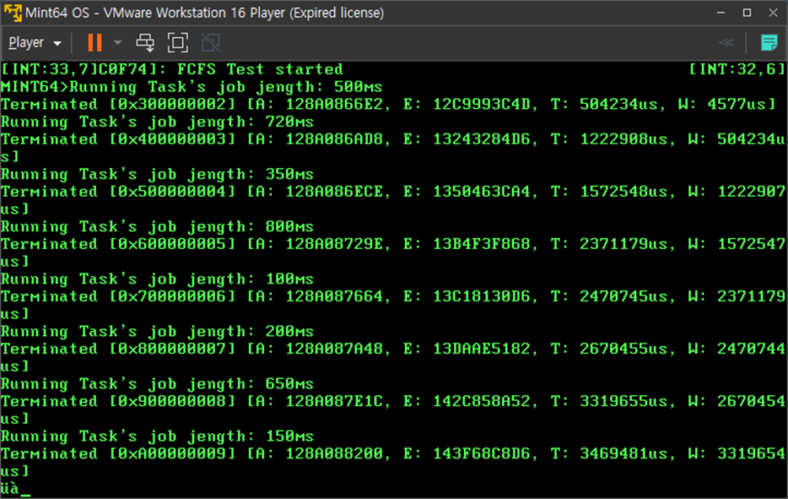
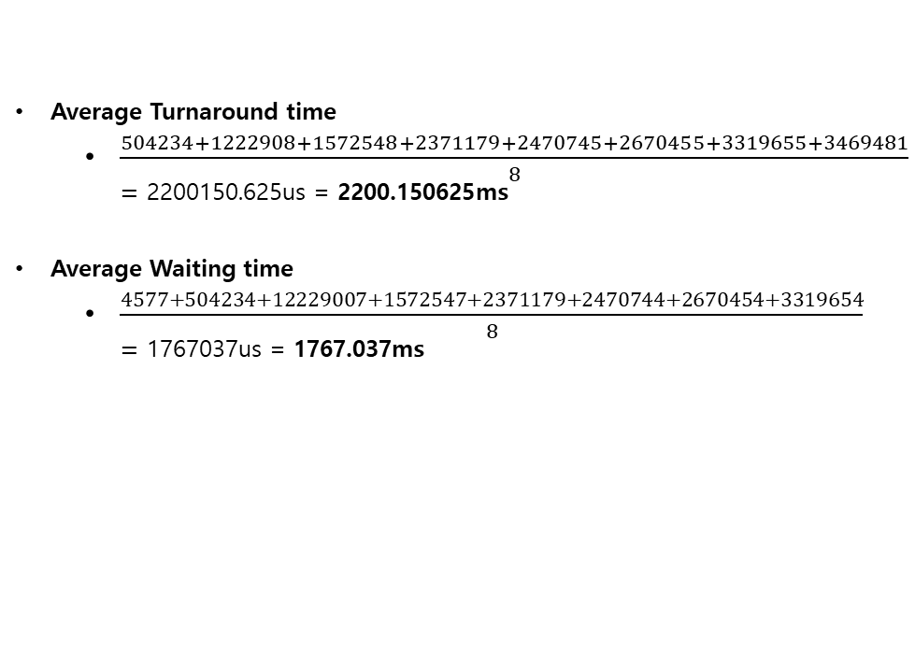
성능 분석: FCFS
Average Turnaround time
$\frac{504234+1222908+1572548+2371179+2470745+2670455+3319655+3469481}{8}$ $=$ 2200150.625us = 2200.150625ms
Average Waiting time
$\frac{4577+504234+12229007+1572547+2371179+2470744+2670454+3319654}{8}$ $=$ 1767037us = 1767.037ms

Slide 33
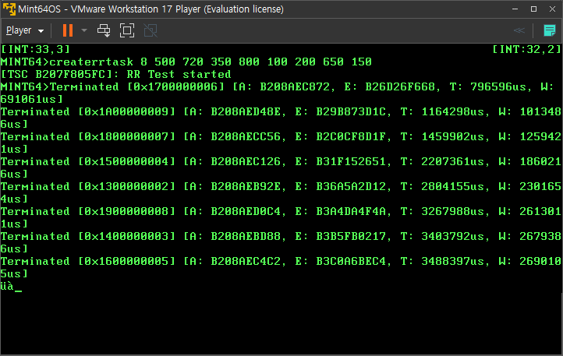
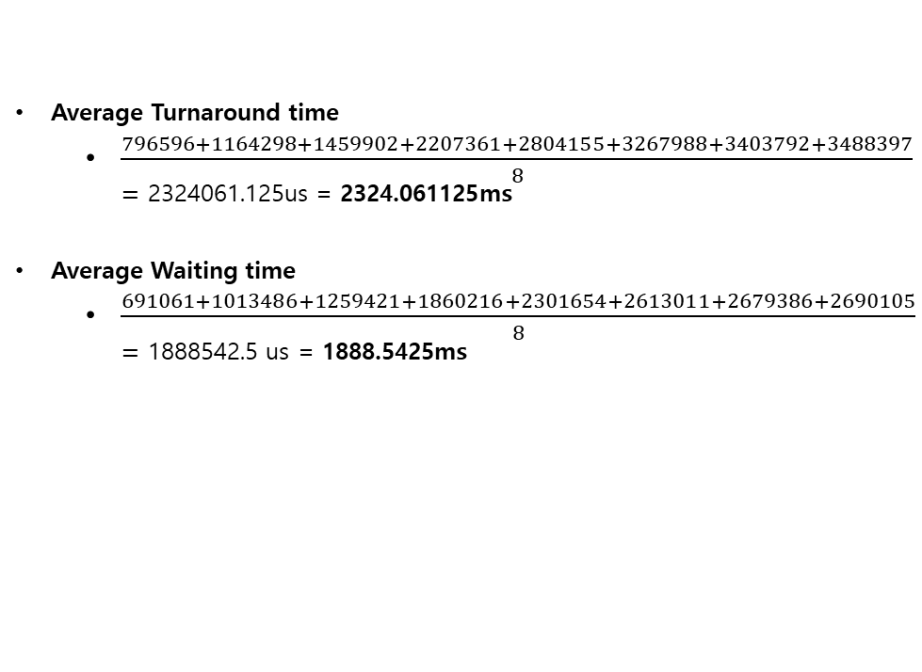
성능 분석: RR
Average Turnaround time
$\frac{796596+1164298+1459902+2207361+2804155+3267988+3403792+3488397}{8}$ $=$ 2324061.125us = 2324.061125ms
Average Waiting time
$\frac{691061+1013486+1259421+1860216+2301654+2613011+2679386+2690105}{8}$ $=$ 1888542.5 us = 1888.5425ms

Slide 34
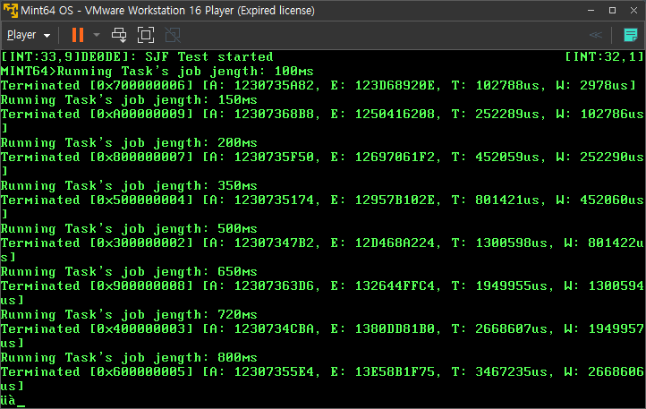
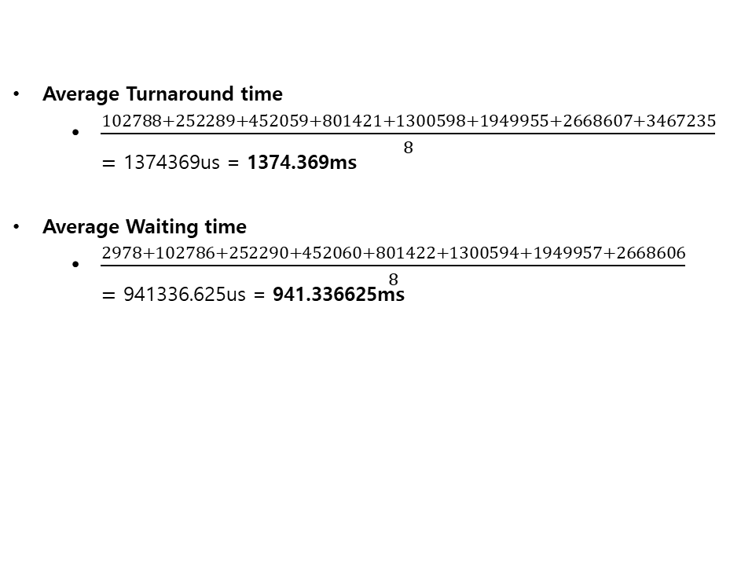
성능 분석: SJF
Average Turnaround time
$\frac{102788+252289+452059+801421+1300598+1949955+2668607+3467235}{8}$ $=$ 1374369us = 1374.369ms
Average Waiting time
$\frac{2978+102786+252290+452060+801422+1300594+1949957+2668606}{8}$ $=$ 941336.625us = 941.336625ms

Slide 35
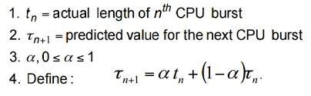
성능 비교
예상 결과 | FCFS | RR | SJF
Average Waiting Time | 1765ms | 1873.125ms | 940ms
Average Turnaround Time | 2198.75ms | 2306.875ms | 1373.75ms
표를 보면 SJF 알고리즘의 turnaround time과 waiting time이 다른 알고리즘에 비해 압도적으로 짧다. 가장 짧은 시간이 걸리는 프로세스부터 실행시키기 때문인데, 그렇다면 프로세스가 실행되는데 걸리는 시간을 어떻게 알 수 있을까? 미래를 정확히 예측하는 것을 불가능하기 때문에 과거에는 어떠한 프로세스가 종료되기까지 얼마나 걸렸는지를 참조하여, 프로세스의 소요시간을 예측한다.
실제 결과 | FCFS | RR | SJF
Average Waiting Time | 1767.037ms | 1888.5425ms | 941.336625ms
Average Turnaround Time | 2200.150625ms | 2324.061125ms | 1374.369ms

Slide 36
고찰
실제로 실험 결과는 이론 값과 유사하게 나왔으나, Round Robin의 결과는 다른 알고리즘들과 달리 차이가 더 컸다. 그 이유는 RR 알고리즘 사용시 빈번히 발생하는 Context Switching의 overhead가 축적되어 나타나는 결과이다. 이러한 점을 고려하면, 3ms ~ 15ms정도 오차의 결과가 나왔다는 것은 알고리즘이 정확히 구현되었음을 알 수 있다.
구현 과정에서 아래와 같은 문제점이 발생했다.
이번 프로젝트에 사용된 커널 코드는 도서 <64비트 멀티코어 OS 원리와 구조>에 있는 MINT64 OS를 이용하였다. 그러나 도서에서 진행하는 실습 환경이 매우 오래되었고 기술된 코드(ImageMaker)도 정상적으로 동작하지 않아 커널 빌드조차 어려웠다.
해당 OS 커널을 같이 공부하는 커뮤니티에서 배포된 리눅스용 ImageMaker 코드를 이용하여 리눅스 환경(Ubuntu 22.04)에서 빌드하였다. 이때 makefile 또한 Cygwin 크로스 컴파일 환경으로 작성되어 있어 리눅스 환경에서 동작하도록 수정하였다.
크로스 컴파일 환경을 별도로 구축하지 않고 리눅스 가상머신에서 빌드했고, 빌드한 이미지는 scp로 호스트(Windows)로 옮긴 후 가상 머신(VMware)에서 부팅했다.
커널에서 지원하는 TSC 값을 읽는 어셈블리 함수 kReadTSC()가 ConsoleShell.c 내에서 호출되면 정상적으로 동작하지만, Task.c 코드 내에서 호출되면 비정상적인 값이 반환되는 현상이 발생했다.
kReadTSC()를 호출하는 wrapper 함수 kGetTSC()를 ConsoleShell.c에 정의하고, 이 함수를 Task.c에서 호출하는 방법으로 문제를 해결했다.
SJF 알고리즘 구현 시 ready list에서 객체를 제거할 때 제거 함수를 호출했음에도 list에서 제거되지 않는 문제가 발생했다. 이는 커널이 기본적으로 사용하는 스케줄링 알고리즘이 Round Robin이므로, tail 노드를 제거하는 경우에 대해 올바르게 구현되지 않았으나 항상 head만 제거하며 동작해왔기 때문에 이 문제를 파악하지 못한 것이었다.
tail 노드 제거 후 앞의 노드를 tail로 지정할 때, 그 노드의 next pointer가 null을 가리키도록 코드를 수정하였다.

Slide 37
결론
이번 프로젝트에서는 적절한 CPU 사용 시간의 분배 및 CPU 이용률 향상을 위해 CPU 스케줄링의 필요성을 파악하고, 스케줄링 알고리즘인 FCFS, RR, SJF을 구현하였다. 커널 코드는 한승훈 개발자가 지은 <64비트 멀티코어 OS 원리와 구조>에 첨부된 코드를 이용하였고, 해당 코드에서 스케줄링을 담당하는 코드를 수정하였다. 그리고 수행 시간을 측정하는 코드를 추가하여 average waiting time과 average turnaround time을 분석하였다. 그 결과 주어진 테스트케이스를 돌렸을 때의 이론 결과 값과 유사한 것을 파악할 수 있었다.
비록 이용한 코드는 최소한의 기능만 담겨 있는 아주 작은 커널 코드이지만, 해당 코드를 직접 수정하고 추가하면서 커널 코드에 대한 부담감을 줄일 수 있었다. 이 경험을 바탕으로 리눅스 커널의 이론을 공부하며 커널 코드를 직접 분석하고, 추후 리눅스 커널의 이해도가 상승하면 직접 커널에 contribution할 계획이다.

